Slide 1
O2C: Akademická integrita
Workshop pre stredoškolákov

Slide 2
Základná informácia
Cieľová skupina: študenti stredných škôl, absolventi stredných škôl
Zhrnutie: pomôcť pripraviť študentov na univerzitný alebo pracovný život
Ciele: (1) zvýšiť informovanosť o akademickej integrite; (2) skúmať využívanie zdrojov informácií; (3) skúmať vnímanie prijateľných postupov; (4) zlepšiť porozumenie študentov ohľadne písania akademických textov
Dĺžka: 90 minút, pokiaľ možno s prestávkou v strede

Slide 3
Agenda
Čo je akademická integrita?
Používanie zdrojov informácií
Porušenia akademickej integrity
Zodpovednosť
Diskusia: Čo by sme s tým mali urobiť?

Slide 4
Akademická integrita
Ako chápete tento pojem?
Čestnosť, dôvera, čestnosť, úcta, zodpovednosť, odvaha (základné hodnoty ICAI)
Nedostatok integrity >> kvalita a štandardy
Inštitucionálne vedenie, kultúra, normy, hodnoty
Aplikovateľné na vedúcich, učiteľov, rodičov, žiakov
Dohľad, vytrvalosť, starostlivosť

Slide 5
Používanie zdrojov informácií
Práca v malých skupinách, diskusia: o písaní eseje alebo hľadania materiálu pre projekt
Kde hľadáte zdroje informácií?
Ako poznáte, že zdroje sú spoľahlivé?
Ako používate materiály, ktoré nájdete?
Ako sa odvolávate na vaše zdroje?
Notes:
Poskytnite študentom 10-15 minút na prediskutovanie týchto bodov v malých skupinách, potom požiadajte každú skupinu, aby vám poskytla spätnú väzbu.
Vysvetlite im, že chcete vedieť, čo si myslia, a aká by mala byť správna odpoveď!
Robte si poznámky alebo požiadajte skupiny, aby si robili vlastné poznámky, aby ste mali záznam o ich nápadoch.
Po spätnej väzbe môžete zobraziť ďalšie 3 slajdy, ktoré poskytujú určité rady.

Slide 6
Používanie zdrojov - spätná väzba
Kde hľadáte zdroje? Internet, časopisy, noviny, učebnice, akademické časopisy, ...
Ako viete, že zdroje sú spoľahlivé?
Bez ohľadu na zdroje, na ktoré odkazujete, sa musíte pýtať / kontrolovať, aké presné a spoľahlivé sú informácie. Je to názor alebo je to fakt?
Zdroje z internetu, ako je Wikipedia, nemusia byť spoľahlivé, musíte byť opatrní a nespoliehať sa na takéto zdroje
Notes:
Všeobecné informácie môžete použiť podľa vlastného priania, pokiaľ si uvedomujete, aká nespoľahlivé môžu byť. Ak však píšete pre akademické účely, vaše zdroje musia odrážať úroveň práce, ktorá sa od vás očakáva. Za normálnych okolností by ste sa mali odvolávať na vedeckú prácu publikovanú v recenzovaných akademických časopisoch alebo akademických textoch. Niektoré z nich sú k dispozícii online ako elektronické knihy a elektronické časopisy a sú všeobecne prístupné bezplatne z univerzitných knižníc.

Slide 7
Používanie zdrojov - spätná väzba
Ako používate materiály, ktoré nájdete?
Písomná práca
Ak doslovne kopírujete text do svojej vlastnej práce, musíte okolo textu vložiť úvodzovky, aby ste ukázali, že nejde o vaše vlastné slová
Aj keď parafrázujete, stále to nie je vaše vlastné dielo
Grafický obsah, zvuk alebo video
Možno budete potrebovať povolenie na reprodukciu - skontrolujte autorské práva
Softvér, programovací kód
Použitie kódu napísaného niekým iným nie je bežne vhodné, to nezdokonalí vaše programovacie zručnosti
Ak vám váš učiteľ dovolil opakované použitie kódu, musíte uviesť zdroj, napr. v komentároch alebo poznámkach
Notes:
Príliš veľa kopírovania vo vašej práci znamená, že vaše dielo nie je originálne.
Parafrázovanie je ťažké - dokonca aj experti to tvrdia

Slide 8
Používanie zdrojov - spätná väzba
Ako používate odkazy na svoje zdroje?
Bez ohľadu na to, aké zdroje používate, či parafrázujete alebo akýmkoľvek spôsobom text prispôsobujete, musíte to potvrdiť pomocou vhodného odkazu
Ak citujete priamo, mali by ste uviesť aj číslo strany
Je potrebné odkazovať na internetové zdroje?
Áno! Odkazy na všetky zdroje musia byť uvedené
Prestávka: päť minút
Notes:
Môžu sa vyskytnúť otázky o druhoch referencovania

Slide 9
Certainly in a higher education context there are many factors that prevent rapid changes. Kolmos and de Graaff compare the management of a university faculty to “the navigation of a super tanker….The inertia of mass precludes any abrupt change of course” (Kolmos & de Graaff 2007: 35). This analogy clearly reflects the experience of the SEE team.
Odkaz v texte (In-text citation)
Kolmos, A., De Graaff, E. (2007). Process of changing to PBL in De Graaff, E. and Kolmos, A. (eds.) Management of Change Implementation of Problem-Based and Project-Based Learning in Engineering, Rotterdam / Taipei: Sense Publishers.
Referencia / Reference
Notes:
Príklad referencovania v štýle Harvard
Na univerzite vám bude pravdepodobne povedané, aký štýl používať, a bude vám poskytnuté usmernenie týkajúce sa formátov.
K dispozícii sú aj softvérové nástroje a doplnky, ktoré vám pomôžu sledovať a pridávať odkazy

Slide 10
Porušenia akademickej interity
Niekoľko príkladov:
Plagiátorstvo – písanie pre niekoho iného – ten iný sa uvedie ako autor (essay mills, contract cheating), pomoc od priateľov, rodiny, ...
Použitie technológie na podvádzanie pri skúškach
Študenti kopírujúci jeden od druhého (nekalá kooperácia)
Šírenie otázok / odpovedí online pred skúškami
Falošné osobné údaje a referencie
Učitelia rozdávajú otázky / odpovede na skúšky

Slide 11
https://awriter.org/edubirdie-com-review/

Slide 12
https://awriter.org/edubirdie-com-review/

Slide 13
https://awriter.org/edubirdie-com-review/

Slide 14
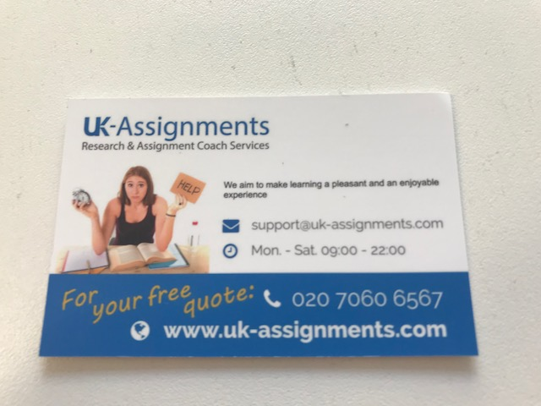
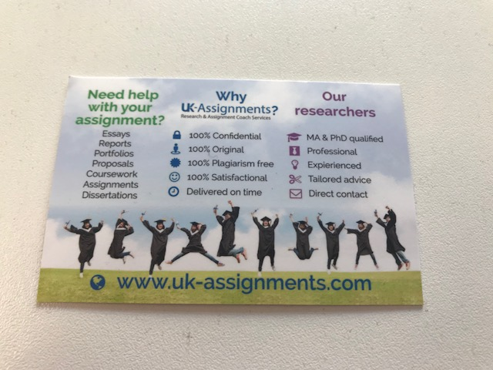
Contract cheating
Študenti bývajú pravidelne kontaktovaní prostredníctvom sociálnych médií, plagátov, letákov a reklamných kariet, aby si objednali napísanie práce.
Notes:
Poskytnutie osobných údajov týmto spoločnostiam môže viesť k najrôznejším pretrvávajúcim problémom, napríklad k podplácaniu, k prenosu vašich údajov iným spoločnostiam.
Kvalita práce, ktorú produkujú, je vo všeobecnosti veľmi nízka.
Ak sa zistí, že ste odovzdali prácu, ktorú ste sami neurobili, budete pravdepodobne vylúčený z univerzity.

Slide 15
Prečo je podvádzanie neprijateľné?
Diskutujte o týchto témach vo svojich skupinách
Kto stráca, keď študent podvádza?
Čo sa stane, ak vás niekto prichytí pri podvádzaní?
Ako môžeme študentov presvedčiť, aby boli čestní?
Aký to má význam pre pracovný život?
Notes:
Nechajte skupiny diskutovať asi 10 minút, potom požiadajte každú skupinu, aby prezentovala svoje názory

Slide 16
Prečo je podvádzanie neprijateľné?
Kto stráca, keď študent podvádza? Každý - podvádzajúci študent sa nenaučí; úsilie ostatných je devalvované, ak podvádzač unikne bez trestu
Čo sa stane, ak vás niekto podvádza? Od najhoršej známky až po vylúčenie zo školy v závislosti na závažnosti
Ako môžeme študentov presvedčiť, aby boli čestní? Pracujeme na tom!
Aký to má význam pre pracovný život? Veľký! Ak podvádzate počas štúdia, pravdepodobne budete podvádzať aj naďalej
Notes:
Niekoľko usmernení ku každej z týchto otázok

Slide 17
Zhrnutie
Iba malá menšina študentov podvádza zámerne
Ak nepoznáte pravidlá, môžete sa náhodne dopustiť plagiátorstva
Zručnosti písania akademických textov, odkazovanie a citovanie, parafrázovanie, atď.
Spolupracujeme so študentmi ako partnermi pri propagácii akademickej integrity
Učenie je hodnotné a dôležité kvôli nemu samotnému
Pochopenie práv duševného vlastníctva a autorských práv
Posúdenie kvality zdrojov a znalosť ich použitia, vrátane „vypožičaného“ programového kódu
Využívanie technológie na odrádzanie a na identifikáciu podvádzania
Vykonávanie výskumu, zvyšovanie povedomia o akademickej integrite
Právne predpisy a právne kroky ako posledná možnosť
Notes:
Záverečný sumarizujúci slide

Slide 18
Na doplnenie
Ak máte podrobnejší záujem o túto tému, kontaktujte:
ireneg@coventry.ac.uk
Dr Irene Glendinning
Academic Manager for Student Experience
Office of Teaching and Learning
Coventry University

Slide 19
Didaktické / učiteľské poznámky
Podporte diskusiu a účasť na celom lekcii
Diskutujte o tom, čo sa v rôznych predmetoch považuje za bežné znalosti
Navrhnite, aby o tom začali konverzáciu so svojimi rodičmi, učiteľmi a priateľmi z iných škôl

Slide 20
Ďalšie informácie
International Center for Academic Integrity (ICAI): https://academicintegrity.org/fundamental-values/
European Network for Academic Integrity (ENAI): https://www.academicintegrity.eu/wp/
All URLs were working on 24th July 2019.

Slide 21
License Information
Title of the work: Akademická integrita [Avoiding Plagiarism]
Attribute work to name: Irene Glendinning, translated by Julius Kravjar
Licensed under: creativecommons.org/licenses/by/4.0
Attribute using following text:
Akademická integrita [Avoiding Plagiarism] by Irene Glendinning (translated by Julius Kravjar) is licensed under a Creative Commons Attribution 4.0 International License.

